Slide 1
CSS属性-字体
王红元 coderwhy

Slide 2

目录 content
1
font-size
2
font-family
3
font-weight
4
line-height
5
font缩写属性

Slide 3
font-size(重要)
font-size决定文字的大小
常用的设置
具体数值+单位
比如100px
也可以使用em单位(不推荐)：1em代表100%，2em代表200%，0.5em代表50%
百分比
基于父元素的font-size计算，比如50%表示等于父元素font-size的一半

Slide 4

font-family (重要, 不过一般仅设置一次)
font-family用于设置文字的字体名称
可以设置1个或者多个字体名称;
浏览器会选择列表中第一个该计算机上有安装的字体;
或者是通过 @font-face 指定的可以直接下载的字体。
淘宝使用的字体:

Slide 5
font-weight(重要)
font-weight用于设置文字的粗细（重量）
常见的取值:
100 | 200 | 300 | 400 | 500 | 600 | 700 | 800 | 900 ：每一个数字表示一个重量
normal：等于400
bold：等于700
strong、b、h1~h6等标签的font-weight默认就是bold

Slide 6

font-style(一般)
font-style用于设置文字的常规、斜体显示
normal：常规显示
italic(斜体)：用字体的斜体显示(通常会有专门的字体)
oblique(倾斜)：文本倾斜显示(仅仅是让文字倾斜)
em、i、cite、address、var、dfn等元素的font-style默认就是italic

Slide 7
font-variant(了解)
font-variant可以影响小写字母的显示形式
variant是变形的意思;
可以设置的值如下
normal：常规显示
small-caps：将小写字母替换为缩小过的大写字母

Slide 8
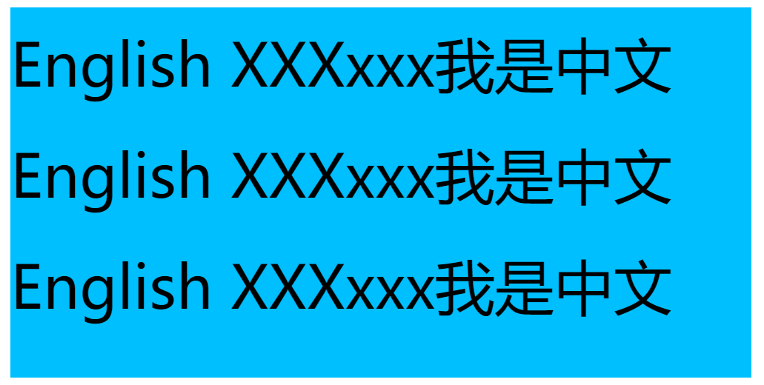
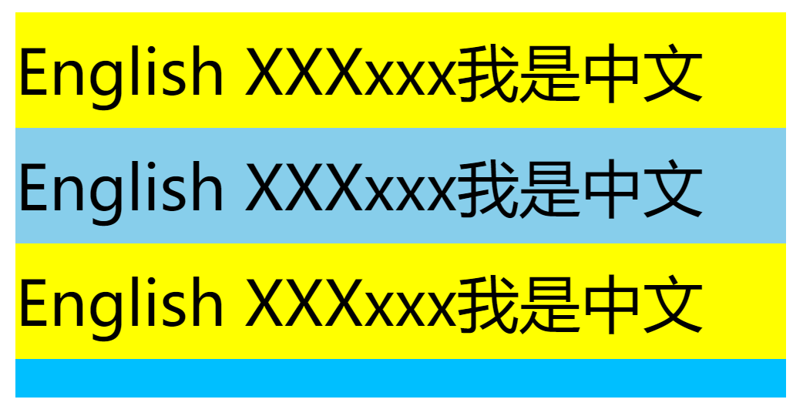
line-height(常用)
line-height用于设置文本的行高
行高可以先简单理解为一行文字所占据的高度
line-height
line-height
line-height

Slide 9
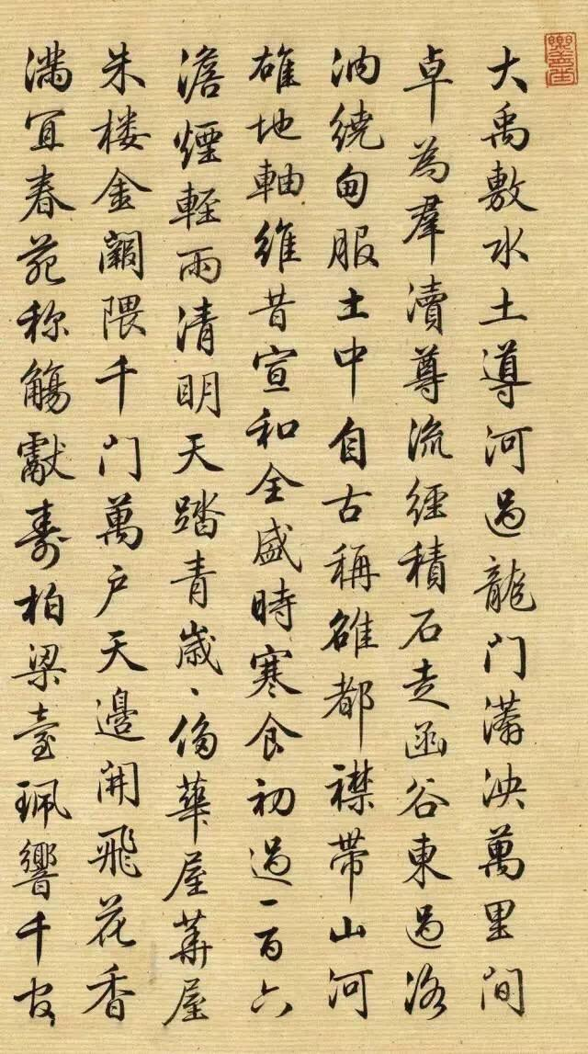
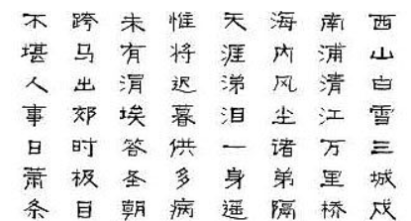
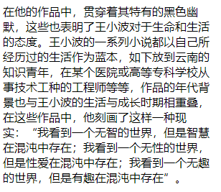
为什么文本需要行高?

Slide 10
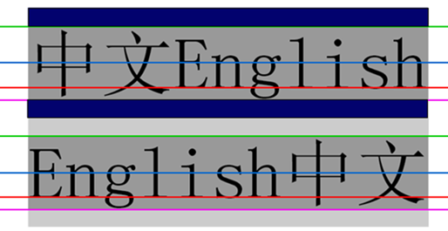
line-height
行高的严格定义是：两行文字基线（baseline）之间的间距
基线（baseline）：与小写字母x最底部对齐的线
顶线（top）
中线（middle）
基线（baseline）
底线（bottom）
行距
顶线（top）
行高（line-height）
中线（middle）
基线（baseline）
底线（bottom）

Slide 11

line-height
注意区分height和line-height的区别
height：元素的整体高度
line-height：元素中每一行文字所占据的高度
应用实例：假设div中只有一行文字，如何让这行文字在div内部垂直居中
让line-height等同于height

Slide 12

font
font是一个缩写属性
font 属性可以用来作为 font-style, font-variant, font-weight, font-size, line-height 和 font-family 属性的简写;
font-style font-variant font-weight font-size/line-height font-family
规则:
font-style、font-variant、font-weight可以随意调换顺序，也可以省略
/line-height可以省略，如果不省略，必须跟在font-size后面
font-size、font-family不可以调换顺序，不可以省略

